Slide 1

NFT | vToken | Dutch Auction

Slide 2



Introduction
BootstrapNFT是一个NFT流动性拍卖平台，通过为NFT项目建立流动性市场并进行「荷兰式拍卖」，从而对NFT资产进行健康稳定的价值发现。
BootstrapNFT试图解决NFT市场定价不透明、机器人抢跑等乱象，让人们有足够的机会以公平的价格参与交易。

Slide 3
NFT市场现状
01
NFT流动性不足
02
NFT过高初始价格
随着NFT项目不断的出现，而每笔 NFT 交易都依赖于匹配单个买家和单个卖家，使得NFT的流动性极低。
在NFT领域，以炒作为基础的定价无疑是一个现实问题。许多项目无价值支持仅仅依靠“有影响力的人物”推动价格暴涨。这就导致了人们由于FOMO心理而害怕错过以致纷纷投资此类项目，而当热潮褪去，只会血本无归。
03
普通投资者难于参与
对于还未进入NFT市场的投资者来说购买一个动辄几个或几十个ETH的NFT门槛太高，大多数人都无力购买价格高昂的NFT，更无法建立NFT投资组合，让NFT成为了巨鲸的专属。

Slide 4

01. 高流动性
01. 高流动性
01. 高流动性
01. 高流动性
01. 高流动性
01. 高流动性
01. 高流动性
02. 高公平性
02. 高公平性
02. 高公平性
02. 高公平性
02. 高公平性
02. 高公平性
Advantage
Advantage
Advantage
02. 高公平性
03. 稳定的价格发现
03. 稳定的价格发现
03. 稳定的价格发现
03. 稳定的价格发现
03. 稳定的价格发现
03. 稳定的价格发现
03. 稳定的价值发现

Slide 5
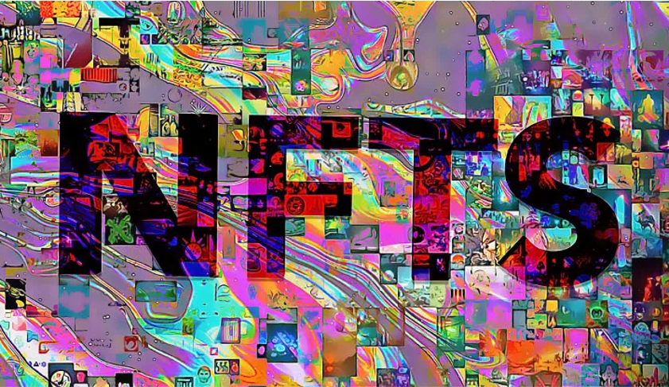
高流动性
BootstrapNFT提供碎片化功能，允许更多人以较低的价格交易NFT，从而提高NFT的流动性。同时，用户不需要按照传统NFT交易匹配单一买卖双方，智能订单路由意味着用户可以以更低的滑点价格交易获取vToken，随时赎回NFT，进而提高NFT的流动性。

Slide 6

高公平性
BootstrapNFT通过「荷兰式拍卖」,对价格的持续下降压力抑制了用户/机器人抢先交易和大量购买，让人们有足够的机会以公平的价格参与交易，这自然就导致了公平和公正的分配。

Slide 7

稳定的价值发现
BootstrapNFT针对小订单进行优化，大量购买的巨鲸并不能左右价格。流动性良好的启动池能够接纳大量的购买行为，并且在其他潜在买家加入之前回落。最大限度减小价格波动，从而形成健康稳定的价值发现流程。

Slide 8
How it works
01
04
初始价格发现
金库创建
任何参与者都可以为以太坊上的 NFT 资产创建金库，用于锁定用户所质押（存放）的NFT集合资产。
BootstrapNFT不断更改资金池中每个资产的权重。权重是动态的，并在代币销售的整个生命周期内发生变化。它按照编程的方向不断变化。
在价格变低的过程中，竞拍者会陆续以公平的价格买入vToken。在结构合理的销售中，购买的上行压力抵消了资金池的下行压力，从而达到价格均衡。NFT的初始价格由荷兰式拍卖的最终价格决定。BootstrapNFT正在帮助为 NFT 建立可靠的初始价格发现，使其更广泛地应用于以太坊上的去中心化金融。
02
铸造 vToken
任何参与者都可以将符合条件的 NFT 存入对应金库，以铸造可替代的 NFT 支持的vToken。
05
赎回NFT
03
创建智能池
定向赎回
通过支付定向赎回费用从金库中定向赎回特定的 NFT。
随机赎回
无需费用，赎回金库中随机NFT。
使用vToken创建流动性市场用于交易，它允许项目自定义其资金池的权重。随着流动性和交易量的建立，NFT 支持的 vToken 进入价格发现阶段并发现“底价”。

Slide 9

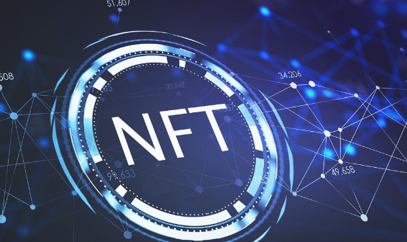
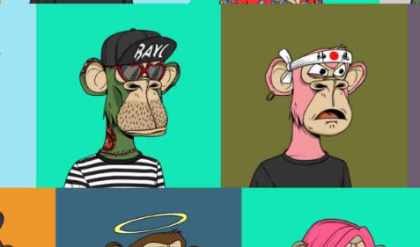
不同角色如何参与BootstrapNFT
NFT交易者
BootstrapNFT让交易者可以立即购买、出售和交换系列NFT。卖家无需寻找买家，买家无需寻找卖家。并且集合中每个 NFT 的价格都是一样的。
NFT竞拍者
BootstrapNFT专为NFT初次发行价格发现，允许用户参与早期NFT项目的竞拍，普通社区成员可以用更公平的价格参与。
NFT 项目方/社区
BootstrapNFT允许项目创建一个流动性启动池，帮助项目 NFT 找到一个坚实的底价，解决NFT市场定价不透明的问题。

Slide 10
盈利模式
金库铸币费
创建启动池费用
启动池Swap费用
NFT定向赎回费
行业PPT模板http://www.1ppt.com/hangye/

Slide 11
Roadmap
2022.Q2
2022.Q3
2022.Q4
实现NFT碎片化功能，提高流动性
更多的vToken收藏品入驻与合作关系确立
通过vToken进行NFT初始价格竞拍
更多的早期NFT项目&社群启用初始价格竞拍功能
BootstrapNFT v2协议全面升级
广泛的早期NFT项目初始定价平台

Slide 12
感谢您的观看

